Slide 1

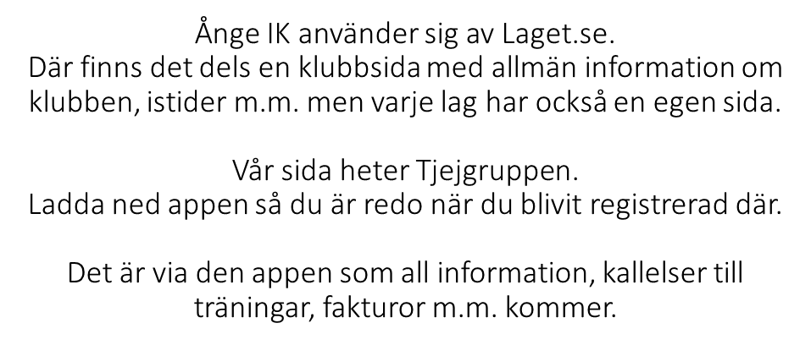
Ånge IK använder sig av Laget.se.
Där finns det dels en klubbsida med allmän information om klubben, istider m.m. men varje lag har också en egen sida.
Vår sida heter Tjejgruppen.
Ladda ned appen så du är redo när du blivit registrerad där.
Det är via den appen som all information, kallelser till träningar, fakturor m.m. kommer.

